Slide 1
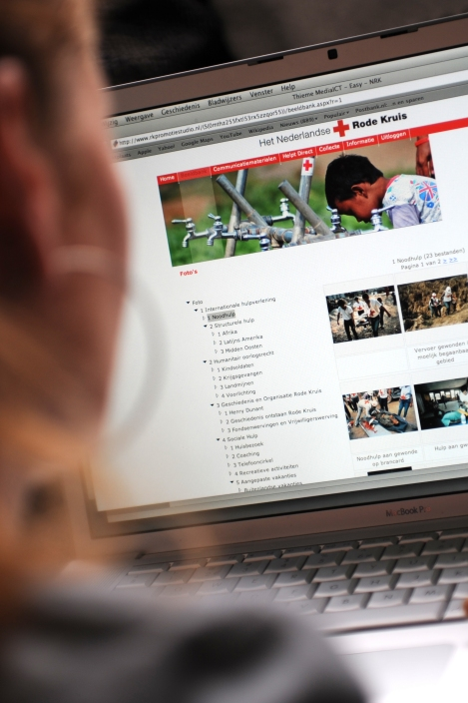

Cybersecurity is mainstream
Barend Sluijter
Directie Cybersecurity/Afdeling Cybersecurity Beleid

Slide 2
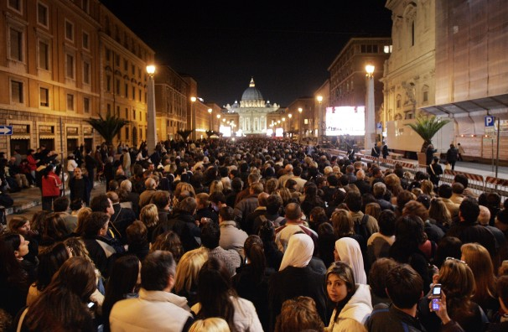
2005
Notes:
Importance of cyber security
These photos show speed of innovation and adaption: A picture that was taken at the same spot at the same time, 8 years later.
This picture shows St. Peter’s Square during the announcement of Pope Benedict in 2005 (click volgende slide)

Slide 3
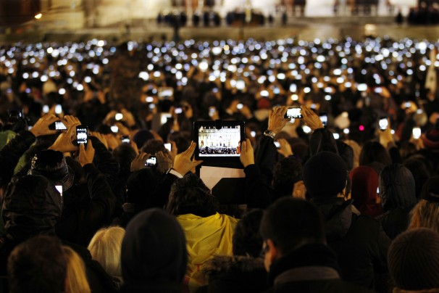
2013
Notes:
Importance of cyber security
And this picture shows this exact same spot at the same day during the announcement of Pope Francis in 2013.

Slide 4

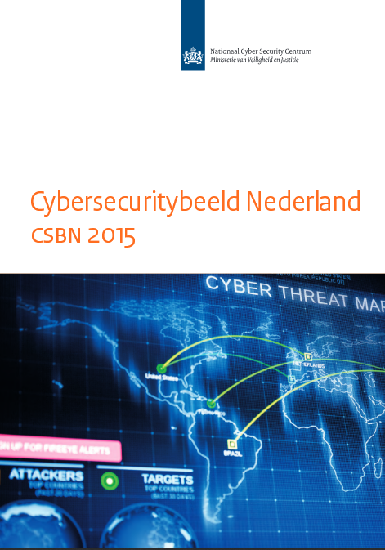




Cybergeschiedenis

Slide 5
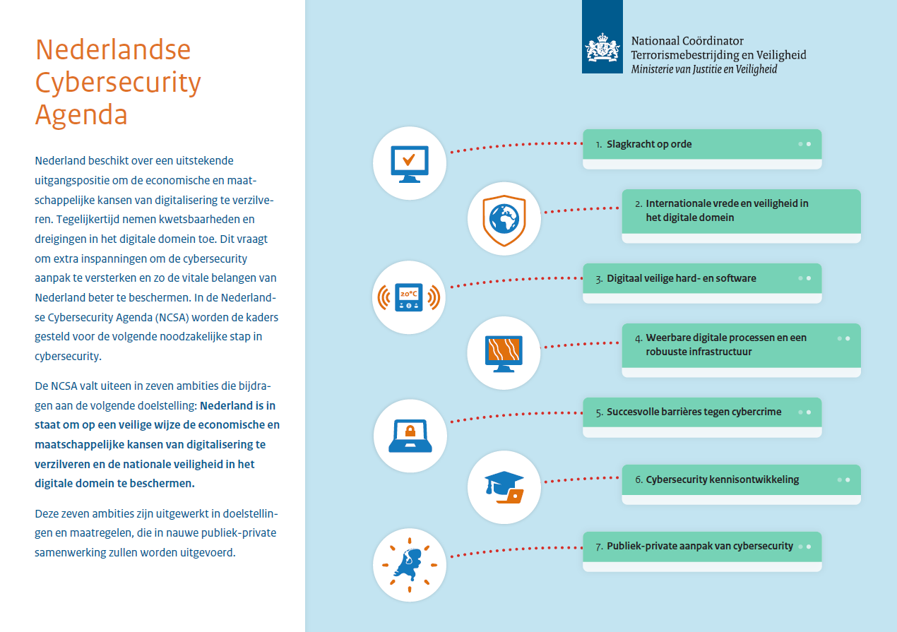

Slide 6
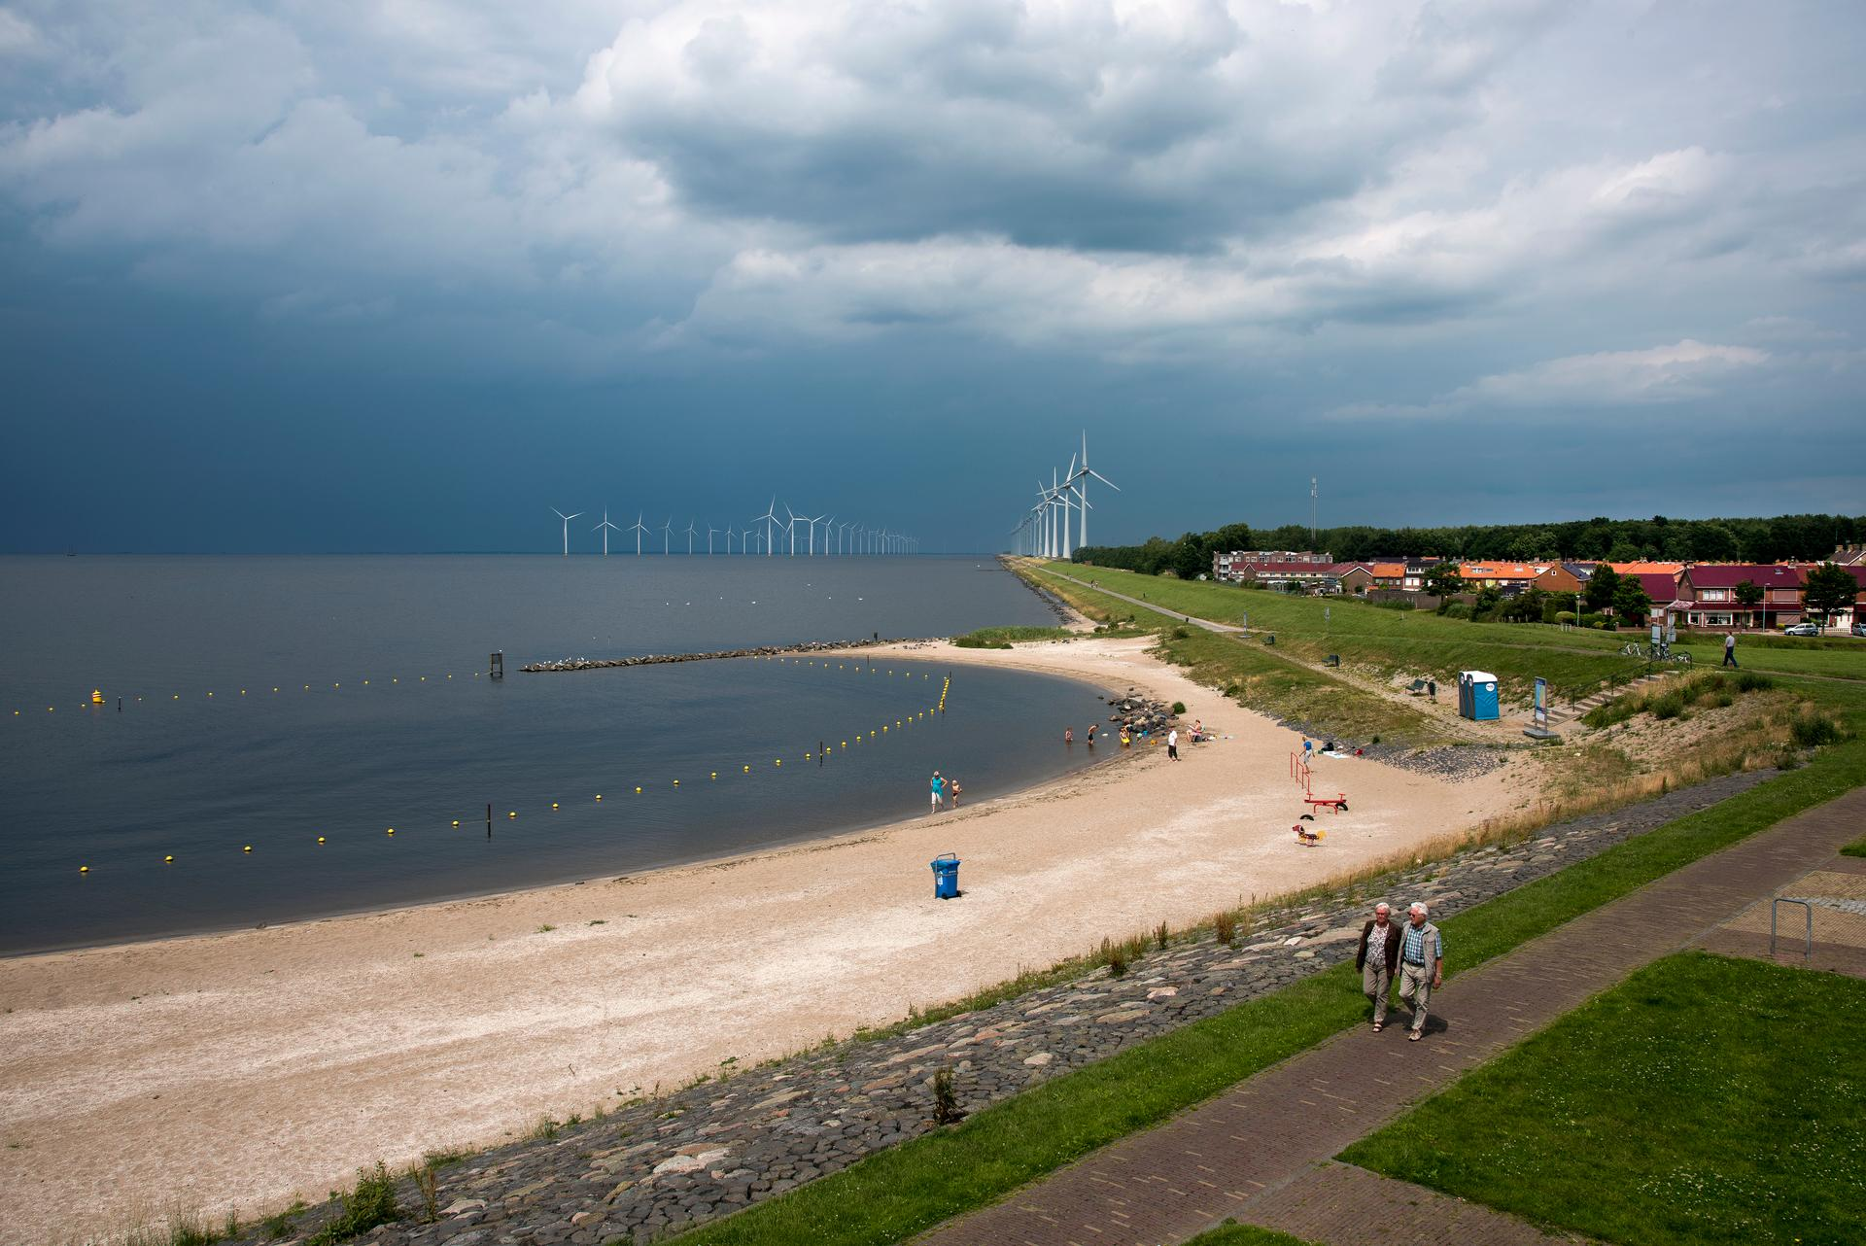
Wat
Wettelijke taken NCSC
1. Bijstaan van Rijksoverheid en Vitale aanbieders bij het treffen van maatregelen om de beschikbaarheid en betrouwbaarheid van hun producten of diensten te waarborgen of te herstellen;
2. Het informeren en adviseren van deze aanbieders en anderen in en buiten Nederand over dreigingen en incidenten mbt informatiesystemen die van vitaal belang zijn voor de Nederlandse samenleving;
3. Het verrichten van analyses en technisch onderzoek naar aanleiding van (aanwijzingen voor) bovengemelde dreigingen en incidenten;
4. Ter voorkoming van nadelige maatschappelijke gevolgen kan het NCSC bepaalde organisaties informeren over dreigingen en incidenten betreffende andere informatiesystemen dan die van Rijk en Vitaal, voor zover het NCSC die informatie heeft verkregen bij de uitoefening van bovenstaande taken.

Slide 7



Nationale Coördi-natie
Offensieve operaties
Cyber security
Inlichtingen & attributie
Onderzoek en vervolging
Crisis- coördinatie
“NCSC werkt vanuit eigen taakuitoefening met partners samen aan algemeen streven vergroten digitale weerbaarheid”
Bewust-zijn & voorlich-ting
Notes:
Patricia

Slide 8

Vragen?

Slide 9
Incidenten
Barend Sluijter
Directie Cybersecurity/Afdeling Cybersecurity Beleid

Slide 10
3 Incidenten
Relevante vragen voor in het achterhoofd
Is het een cyberincident ?
Impact ?
Wie kan er handelen?
Lijkt het of fysieke incidenten (mainstream) of is het speciaal

Slide 11

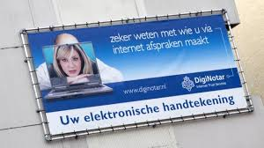
Diginotar

Slide 12
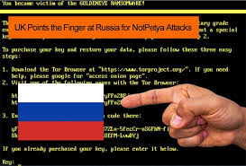
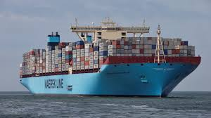
Not Petya

Slide 13
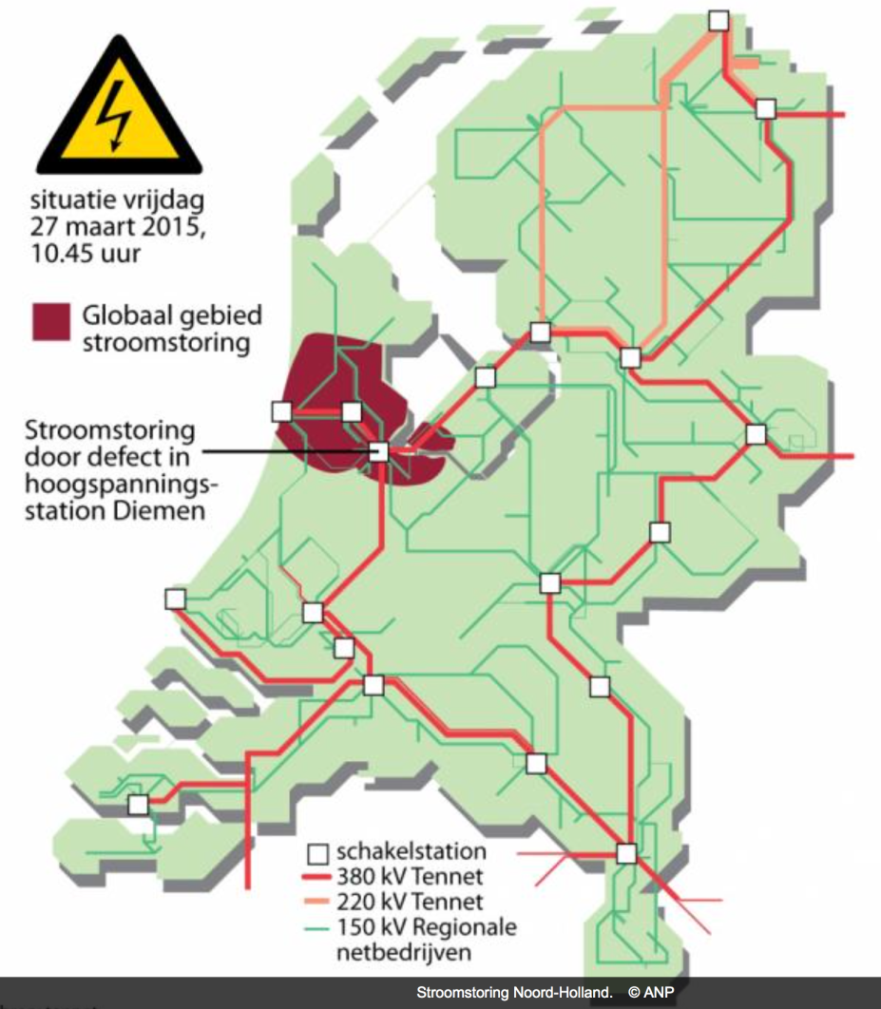
Tennet-storing

